Slide 1
FILOSOFIÝANYŇ ÖSÜŞ TARYHY
Gadymy we orta asyr filosofiýasy
Soraglar:
1. Gadymy Gündogaryň filosofiýasy.
2. Gadymy Grek filosofiýasy we onuň köpugurlylygy.
3. Gadymy Rim filosofiýasy.
4. Täzeden döreýiş döwrüniň filosofiýasy, onuň Gündogarda we Günbatarda(Renessans) döreýiş we ösüş aýratynlyklary.

Slide 2
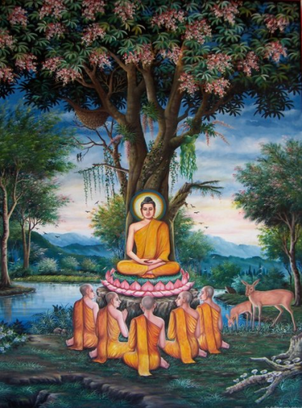
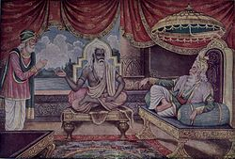
Gadymy Gündogaryň filosofiýasy
Gadymy hindileriň filosofiýasynyň ösüş taryhyny şertleýin üç sany tapgyra bölmek mümkin:
1. Wediki tapgyr (b.e. Öňki XV –VI asyrlar).
2. Epiki tapgyr (b.e. Öňki VI-II asyrlar aralygy).
3. Sudralar zamany (b.e. Öňki II asyrdan – b. eramyzyň VII asyry aralygy).
Hindi filosofiýasy köptaraplylygy bilen, üns merkezinde saklanan meseleleriň köplügi bilen tapawutlanýar.

Slide 3
Gadymy hindi filosofiýasy
Esasy üns berilen meseleler:
Barlyk we ýokluk meselesi (ontologiýa)
Ruh we ten meselesi (antropologiýa)
Akyl ýetiriş meselesi (gnoseologiýa)
Häsiýetli aýratynlyklary:
-özakymlaýyn materializm, naturalizm, dinilik, dialektikanyň elementar düşünjeleri.
Gadymy hindi filosofiýasynyň ontologiýasynda Rita kanuny (kosmiki ewolýusiýa, tapgyrlaýynlyk, tertiplilik, özara baglanyşyklylyk) baradaky taglymat esasy orun eýeleýär.

Slide 4
Gadymy hindi filosofiýasy
Hindi ontologiýasynda barlyk we ýokluk Brahmanyň – Kosmosyň (Ýaradyjy Hudaýyň) dem alşyna we dem çykaryşyna bagly edilip görkezilýär;
Ýaradyjy Hudaý 100 kosmiki ýyl (ýer ýylynyň 8 milliard 640 million ýylyna barabar) ýaşaýar diýlip hasaplanypdyr;
Barlyk bilen ýoklugyň öz orunlaryny çalşyp durmaklygy kanunalaýyklyk hasaplanylypdyr.

Slide 5
Gadymy hindi filosofiýasy
Dünýäniň ilkinji başlangyçlary hökmünde materiýanyň şu görnüşleri – Ýer, Ot, Suw, Howa we Ruh kabul edilipdir.
Howa- gök tegelek, Ýer – sary kwadrat, Ot – gyzyl üçburçlyk, Suw – ýarymaý, Ruh – gara tegelek.

Slide 6
Gadymy Hytaý filosofiýasy
b.e. öňki VII-b.e. III asyry aralygynda ýüze çykypdyr;
Esasy ugurlary daosizm we konfusiançylyk hasaplanylýar;
Daosizm taglymatynyň esaslandyryjysy Lao-Szy (b.e. Öňki VI-V asyrlar) atly hytaý akyldary.
Daosizmde dao – bu ähli zatlaryň çeşmesi we dünýäniň esasy diýlip düşünilýär;
Dao tebigatyň ösüş kanuny hem hasaplanylýar.

Slide 7
Gadymy Hytaý filosofiýasy
«Dao-adamlaryň gatnaw ýoly», «daony bilmeýänler azaşýar» diýen ýörelgeler bu taglymatda etikanyň meselelerine hem üns berlendigine güwä geçýär;
Daosizmiň esasy ideýalary aşakdakylardan ybarat:
hemme zat özara baglanyşykly;
Materiýa ýeke-täk dünýäniň esasy;
4 başlangyç baradaky garaýyşlar (suw, ýer, howa, ot)
Tebigatyň kanunlary obýektiw häsiýete eýe.

Slide 8
Gadymy Hytaý filosofiýasy
Konfusinaçylyk: Bu taglymat beýik Hytaý akyldary Konfusiýniň (Kun-fu-szy) (b.e. öňki VI-V asyr) ady bilen baglanyşdyrylýar;
Onuň ýörgünli ady «Kun mugallym» bolupdyr;
Esasy eseri – «Lun ýuý» (Söhbetler we pähimler).
Konfusiýniň taglymaty, esasan, etiki meselelere bagyşlanypdyr;
Konfusiý üçin ahlaklylygyň idealy – wepaly, ýüregi açyk, dogruçyl, adalatly adam;
Konfusiý hereketlerde sabyrlylygyň we howatyrlylygyň, ene-atalaryň çagalar tarapyndan sylanylmagynyň we häkimiýetiň «ýumşaklygynyň» tarapdary bolupdyr.

Slide 9
Gadymy grek filosofiýasy
Filosofiýanyň taryhy baradaky gürrüň, köplenç, gadymy grek (antiki) filosofiýasyndan başlanýar;
Munuň özüne ýetesi sebäbi bar;
Filosofiýa özüniň hakyky manysynda alnanda, hut Gadymy Gresiýada dörän hadysadyr. Hawa, filosofiýanyň taryhyny Gadymy Müsürden alyp gaýtmaklyk baradaky garaýyşlar hem soňky döwürde az gabat gelmeýär.
Emma Gadymy Müsüriň filosofiki mirasy hökmünde kabul etmeklik üçin hödürlenilýän maglumatlaryň köpüsi welin, goşmaça subutnamalary talap edýär, ýagny olara entek doly derejede ynandyryjylyk mahsus däl.

Slide 10
Gadymy grek filosofiýasy
Gadymy grek filosofiýasy, esasan, dört tapgyra bölünýär;
Gadymy grek filosofiýasy, esasan, dört tapgyra bölünýär. Onuň birinji tapgyryna şertleýin Sokrata çenli döwür;
Esasy wekilleri:
Fales (b.e.öň 625­-545­-nji ýyllar);
Anaksimandr, Anaksimen we Geraklit (b.e.öň 544­-483­nji ýyllar);
Pifagor (b.e.öň 580­500), Anaksagor (b.e.öň 500­428) we Demokrit (b.e.öň 460­371)

Slide 11
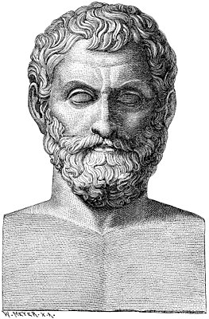

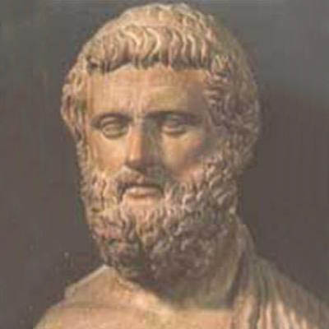
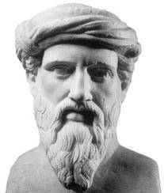
Gadymy grek filosofiýasy
Fales “Ýedi akyldarlar” toparynyň başynda durupdyr.
“Hemme zat suwdan döreýär” diýen tezisiň awtory.
Anaksimandr “arhe” ideýasyny öňe sürüp, oňa ilkinji başlangyç – apeýron diýipdir.
Onuň “apeýron” diýýäni abstrakt materiýa.
Anaksimen ilkinji başlangyç hökmünde howany kabul edipdir.

Slide 12
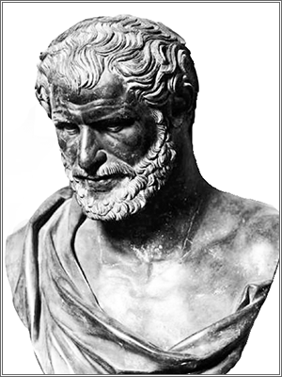
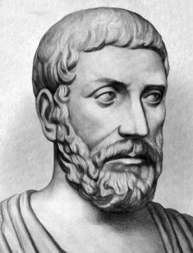
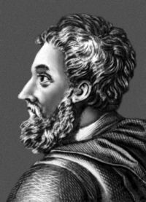
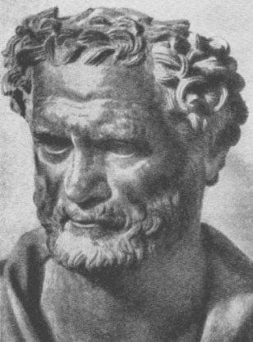
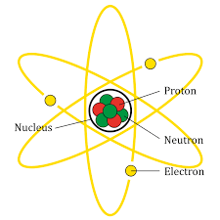
Gadymy grek filosofiýasy
Geraklit “Tebigat hakynda” diýen filosofik eseriň awtory. “Şol bir suwa iki gezek girip
bolmaýar” we “Ähli zat üýtgeýär” ýaly tezisleri bilen yz galdyrypdyr. Dünýäniň başlangyjy hökmünde ody kabul edipdir.
Pifagor “filosofiýa” diýen adalganyň awtory. “Hemme zadyň esasyny sanlar düzýär” diýip hasaplapdyr. Onuň tarapdarlary we okuwçylary Pifagor soýuzyny emele getiripdirler.
Anaksagor “gomomeriýalar”– dünýäni emele getirýän tohumlar hakyndaky ideýanyň awtory.
Demokrit – beýik materialist, ähli zat bölünmeýän atomlardan we boşlukdan ybarat diýip düşünipdir.

Slide 13
Gadymy grek filosofiýasy
Gadymy grek filosofiýasynyň klassyky döwrüniň esasy wekilleriniň hatarynda ilki bilen Sokratyň (b.e.öň 469­399) ady tutulýar;
Soňra bu döwrüň filosofiýasynda aýgytly rol oýnan Platonyň (b.e.öň 427­347);
Aristoteliň (b.e. öň 384–322);
Antisfeniň we Diogeniň atlary tutulýar.

Slide 14
Gadymy grek filosofiýasy
Grek filosofiýasynyň üçünji tapgyry ellinistik döwür diýlip atlandyrylyp, onuň esasy wekilleriniň hataryna beýik eleatlar Ksenofan, Parmenid (b.e.öň 540­-480), Zenon, Empedokl we Epikur girizilýär.
Parmenid “barlyk” düşünjesini girizen filosof. “Hereketde ýok, ýoklugam ýok, diňe barlyk bar” diýen tezisiň awtory.
Zenon öz aporiýalary (düşündirmesi kyn meseleleri) bilen belli. Onuň “Dihotomiýa”, “Peýkam”, “Ahilles we pyşbaga” atly aporiýalary özüne çekýär.
Empedokl 4 stihiýa (ýer, suw, howa we ot) we olary birleşdirýän iki sany güýç – dostluk we duşmançylyk baradaky pikiri öňe sürüpdir.

Slide 15
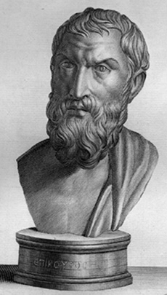
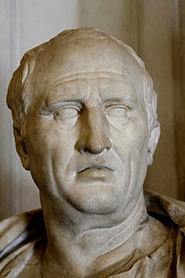
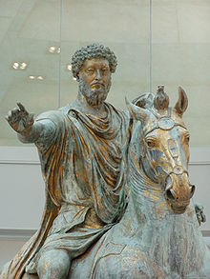
Gadymy grek filosofiýasy
Grek filosofiýasynyň soňky, ýagny dördünji tapgyry eýýäm Gadymy Rim bilen baglanyşdyrylyp, onuň iň esasy wekilleri hökmünde
Lukresiý Karyň, Siseronyň we Mark Awreliniň atlary sanalýar.

Slide 16
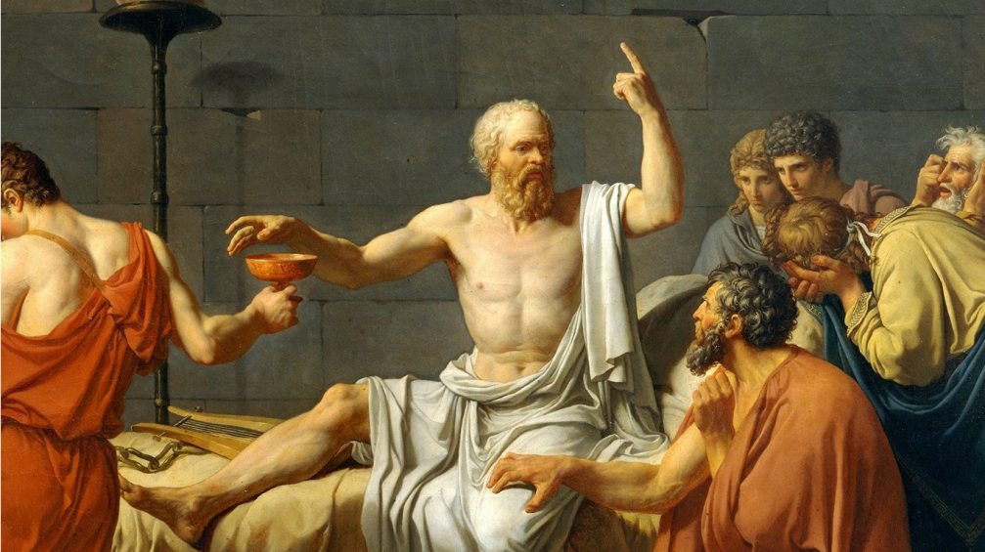
Afin mekdebi – Sokratyň taglymatlary:
Sokratyň filosofiýasy: “Nähili ýaşamaly?” diýen ahlak meselesi; Ol öz ömrüniň mysalynda diňe bir şägirtlerine däl, eýsem ähli geljekki nesillere sapak beripdir;
Sokrat üçin esasy ahlak gymmatlyklary: ak göwünlilik, öz borjuňa eýermeklik, ýagşylyga gulluk etmeklik;
Ol öz ahlak garaýyşlaryndan ölümiň öňünde hem dänmändir;
ýagşy bilen ýamanyň arasyndaky tapawut: otnositel däl, absol­ýut häsiýete eýedir;
Ýagşynyň, ýamanyň nä­medigini bilmeklik adama ahlaklylygy berýär;
Şonuň üçin­de, Sokrat ahlaklylyk bilen baglanyşykly düşünjeleri takyk kesgitlemeklige we olaryň manysyny açmaklyga uly üns beripdir. Ol garalýan zada dogry kesgitleme bermeklik şol zadyň manysyny açmaklygyň esasydyr di­ýip hasaplapdyr;

Slide 17
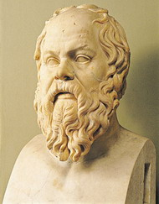
Afin mekdebi – Sokratyň taglymatlary:
SOKRAT:
hakykylygy gazanmaklygy düşünjeleri derňemekligiň sungatyna eýe bolmak bilen baglanyşdyrypdyr;
Bu bolsa onuň dia­lektika baradaky özboluşly taglymatynyň esasyny düzýär;
dialektiki usulynyň manysy: söhbetdeşligiň dowamynda ugrukdyryjy we takyklaýjy soraglar bilen garşydaşyny ozalky eýeleýän nukdaýnazaryna garşy ýagdaýa getirmek bolýar. Şondan soňra hakykylygy bilelikde gözlemeklik başlanýar;
Sokrat üçin hakykylyk aýratyn adamyň kellesinde taýýar görnüşde bolman, ol bilelikde hakykylygy gözleýän söhbetdeşleriň söhbediniň dowamynda döreýär.
Şonuň üçin akyldar öz usulyny hakykylygyň döremegine kömek berýän maýewtika (grekçe göbek enelik sungaty) diýip atlandyrypdyr.

Slide 18

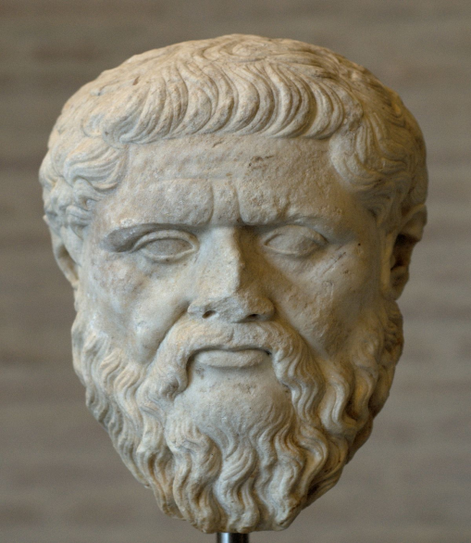
Afin mekdebi – Platonyň taglymatlary:
Gadymy grek filosofiýasynda Sokratdan soň aýratyn yz galdyran akyldar onuň şägirdi Platondyr.
Ol öz eserleri bilen Sokratyň döredijiligine ölmez­öçmez ýadygärlik goýupdyr. Mälim bolşuna görä, Sokrat öz pikirlerini ýazga geçirmändir. Sokratyň filosofik taglymaty bize diňe Platonyň degişli ýazgylary esasynda ýetipdir.
Platonyň filosofiki sistemasy diňe bir Sokratyň filosofiýasynyň däl, eýsem ondan öňki filosofiýanyň hem logiki dowamydyr. Ýöne akyldaryň filosofiýasyna onuň durmuşyna iň güýçli täsir eden hadysa – Sokratyň nähak ölümine bolan garaýşyny göz öňüne tutmazdan, düşünmek kyn.

Slide 19
Afin mekdebi – Platonyň taglymatlary:
Platon: “Adalatlylyk we hakykylyk pikirlerini basgylap, adamlaryň iň mynasybyna ölüm jeza beren dünýä hakyky bolup bilermi?” diýen soragyna özi: “Ýok” diýip jogap beripdir. Platonyň pikiriçe, adaty dünýä ýaşaýar, barlyga eýe bolýar;
Ýöne ol ýaşaýyş hakyky däl. Bu dünýäden başga bir dünýä – arassa manylar dünýäsi bar. Platon şol manylary aňlatmaklyk üçin “ideýa” (pikir) diýen düşünjäni ulanýar. Adaty dilde ol daşky görnüş, obraz, hil diýen manylary berýär;
Pikirler (ideýalar) dünýäsi diňe bir manylaryň agalygy bolman, eýsem ýagşy manylaryň agalygy bolýar. Platon ideal dünýäni adaty dünýä diňe bir mazmunhadysa däl, eýsem ýagşy­ýaman manyda hem garşydaş goýýar;

Slide 20
Afin mekdebi – Platonyň taglymatlary:
Şonuň üçin Platon pikirleriň pikiri, iň ýokary pikir (ideýa) hökmünde Ýagşylyk pikirini öňe çykarýar. Bu pikir iň ýokary talaplary kanagatlandyrýan hakykylygyň, ölçegliligiň, sazlaşygyň çeşmesi;
Ýag­şylyk pikiri Güne kybapdaş. Adaty dünýäde bar bolan Gün, ideal dünýäde – Ýagşylyk pikiri. Pikirler dünýäsi hem hakyky, ýagny baky we üýtgemeýän barlygyň dünýäsi;
Platonda barlygyň garşydaşy bolup, ýokluk çykyş edýär. Bu ýerde pikir däl­de, materiýa agalyk edýär. Materiýa ýekeligiň, üýtgemekligiň, ölmekligiň we dogmaklygyň, te bigy gerekliligiň, ýamanlygyň we baknalygyň çeşmesi. Pikir hem materiýa ýaly bakydyr;
­

Slide 21
Afin mekdebi – Platonyň taglymatlary:
Platon üçin hakyky dünýä ýagşylyk pikiri bilen şöhratlanýan pikirler dünýäsi. Bu dünýä päk manylary synlaýan Hudaýlara degiş­ lilikde ilkinji bolup çykyş edýär;
Şol manylary „synlaýan akylyň“ hataryna diňe bir hudaýlar däl, eýsem geçmişde ölenleriň we geljekde öljekleriň ölüm zerarly ýok bolan we ýok boljak ruhlary hem girýär;
Bu ýerde Platon adamyň aýratyn ukybynyň barlygyny belleýär. Adam özüniň daşyny gurşaýan dünýäni duýmak we oňa seslenmek bilen bir hatarda, ruhy ölçeglere geçmeklige mümkinçilik berýän başga tebigata eýe bolan güýjüň täsirinde­de bolýar;
Platon adamyň baky ruhuny keramatly pikirler dünýäsi bilen baglanyşdyrýar.

Slide 22
Afin mekdebi – Platonyň taglymatlary:
Platon duýgulardan başlap, adamyň ruha päk halda göz ýetirýänçä, beden lezzetini inkärläp, kem­kemden gözelligiň arassa görnüşlerine geçmekligini göz öňünde tutýar;
Şonda adam gözellige syn edip, howaýylygy däl­de, hakykylygy synlaýanlygy üçin hakyky ýagşylyga ukyply bolýar;

Slide 23
Afin mekdebi – Platonyň taglymatlary:
Platon diňe bir hakyky ýagşylyk barada pikir ýöretmek bilen çäklenmän, filosoflaryň ýolbaşçylyk edýän ideal döwletiniň taslamasyny düzüp, ony durmuşa geçirjek bolupdyr.
Platonyň aýtmagyna görä, bu döwletde durmuş berk kadalaşdyrylandyr. Her bir raýatyň we sosial gatlagyň hukugy we borjy kanun esasynda kesgitlenendir. Hususyçylyk jemgyýetçilige boýun edilendir.
Platonyň döwletinde iň ýokary maksat raýatlaryň abadançylygy baradaky alada syrykdyrylýar. Bu abadançylyga bolsa adalatlylyk we paýhas pikirleriniň durmuşa geçirilmegi diýlip düşünilýär.

Slide 24
Afin mekdebi – Platonyň taglymatlary:
Platon ideal döwlet baradaky taslamasyny esaslandyryp, meseläniň içine girişipdir;
Ol şol döwürdäki döwlet häkimiýetiniň görnüşlerini tankytlapdyr. Akyldaryň ideal döwlet baradaky taglymaty utopiki (hyýaly) häsiýete eýe bolanlygyna garamazdan, onuň döwlet görnüşlerini tankytlap, öňe süren pikirleri bu günki gün hem öz ähmiýetini ýitirenok;

